Slide 1
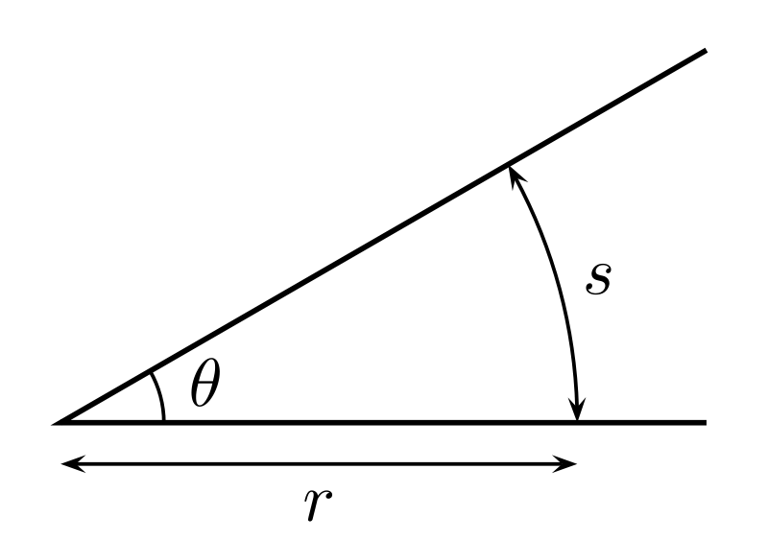
ANGLER
Notes:
Appât :
Message :
Bénéfice :

Slide 2
Méthode
Cibler
Angler
Rédiger / Illustrer / Enrichir
Optimiser
Promouvoir
Dialoguer
Mesurer

Slide 3
Agenda

Slide 4
Un objectif par page
Notes:
Utilité pour l’internaute => cmt = angle
Sujet unique

Slide 5
Message essentiel… unique

Slide 6
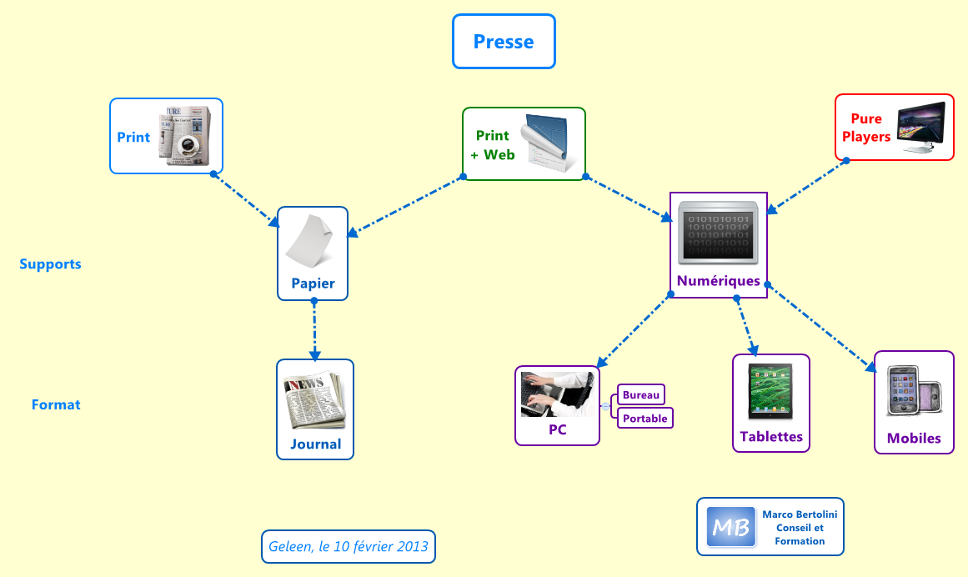
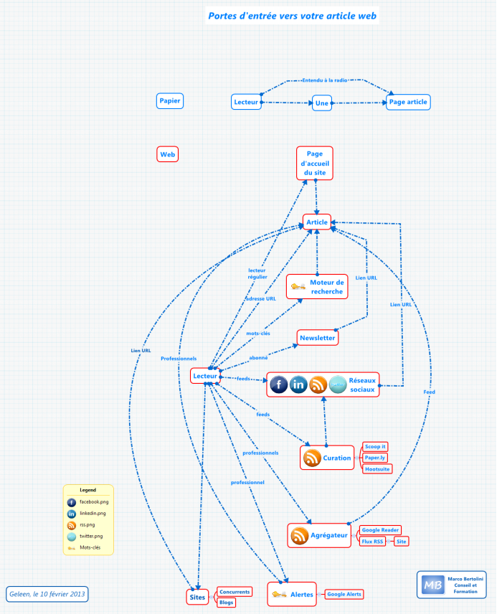
Portes d’entrées => auto-suffisance

Slide 7
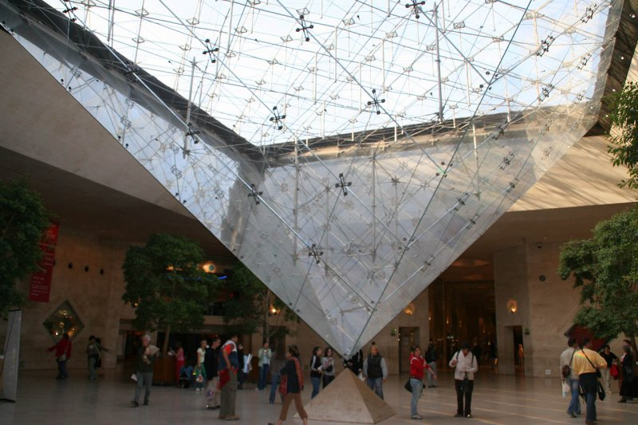
La pyramide inversée

Slide 8
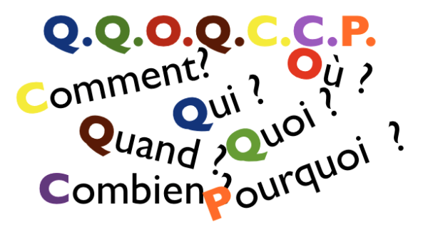
Le 5 à 7

Slide 9
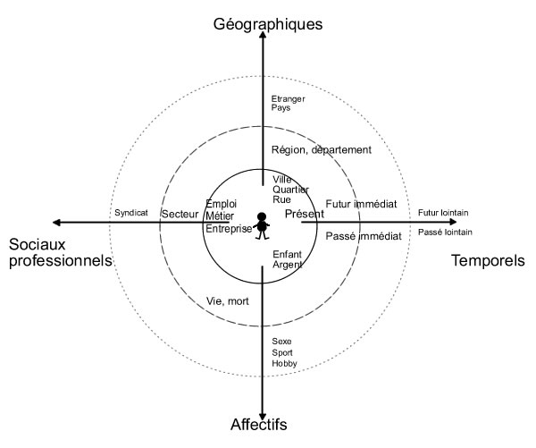
Lois de proximité
Temporelle : ce qui va bientôt changer (pour l’internaute)
Géographique : lieu connu de la cible
Sociale : problèmes de société qui touchent l’internaute
Psychoaffective : amour, argent… (émotions personnelles)

Slide 10
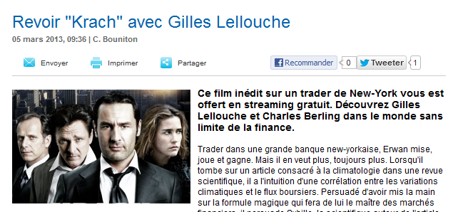
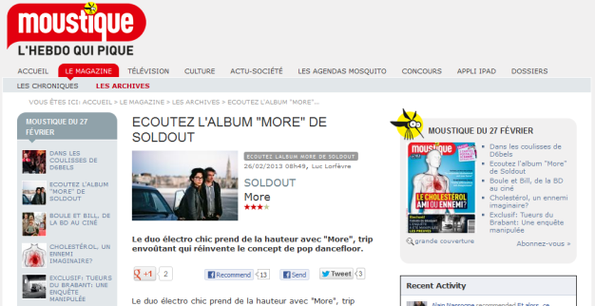
Call-to-action (CTA) = objectif
Regardez
Revoir
Suivez en direct
Lisez
Découvrez
Cliquez
Téléchargez
Parcourez
Visionnez
Partagez
…

Slide 11
Notes:
Angles différents sur même info
Trouver 3 angles différents
Angles différents selon supports

Slide 12
Choisir les bons mots et expressions-clés

Slide 13
Critères

Slide 14
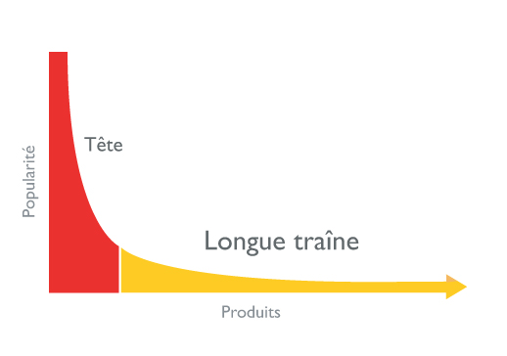
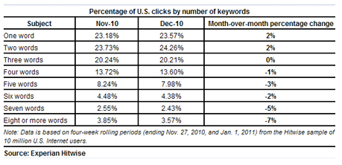
Longue traîne

Slide 15
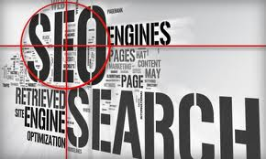
Un mot à valeur ajoutée
Le bon mot-clé doit être :
spécifique / discriminant (valeur ajoutée)
descriptif et cohérent
générateur de trafic
demandé / utilisé par la cible
Notes:
Faut être à la recherche du match sémantique entre recherche de l’internaute et contenus
Différent pour homepage, page produit/service, blog…

Slide 16
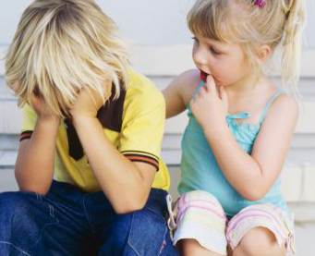
Empathie

Slide 17
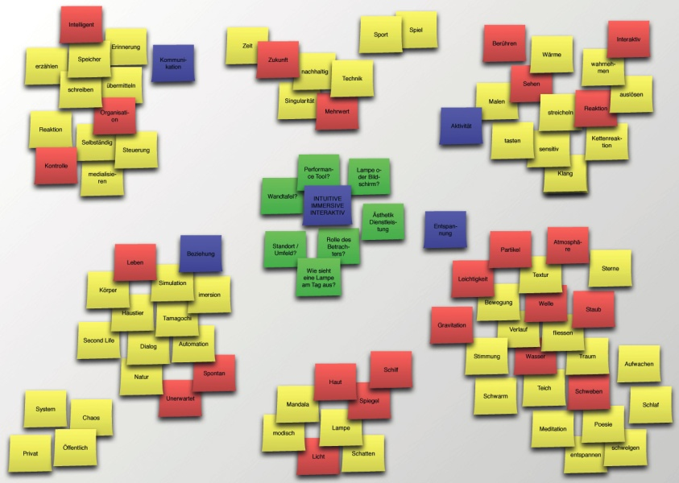
Comment trouver les bons mots-clés ?
Bon sens (empathie) : quelles questions amènent à mon contenu / mes produits ?
Usage par le public-cible (blogs, forums, réseaux sociaux…)
Analytics de votre site
Noms de société, des produits / services / marques…
Mots-clés de vos concurrents (site, blogs, réseaux sociaux, newsletters…)
Description par les médias
Brainstorm avec les collègues / amis / famille…
Outils

Slide 18
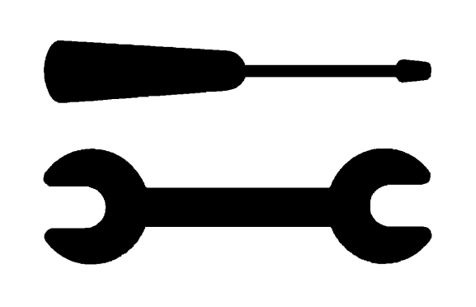
Outils
Principaux :
Google : Suggest, Analytics (de votre site), Adwords (https://adwords.google.com) et Trends
SEMvisu et SEMrush
Ranks.nl (Analyse concurrentielle)
Alternatives :
Outiref Keyworddiscovery Wordtrackereyworddiscovery Experian Hitwise comScore Search Planner Wordstream | Webrankinfo Quintura Xenu SEOmoz Screaming frog Goodkeywords.com …
Notes:
Solutions gratuites svt biaisées

Slide 19
Suggest

Slide 20
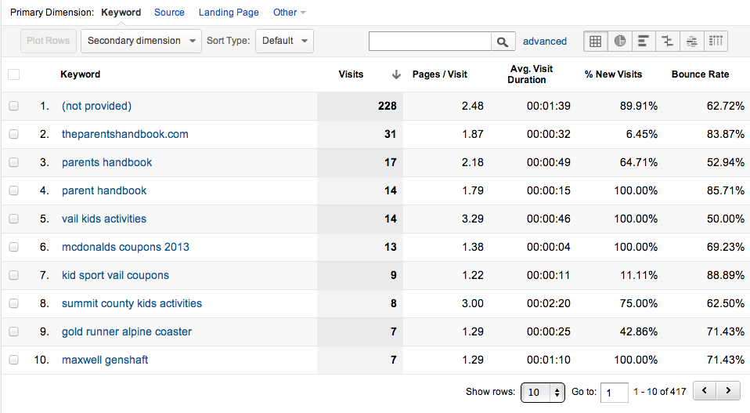
Analytics

Slide 21
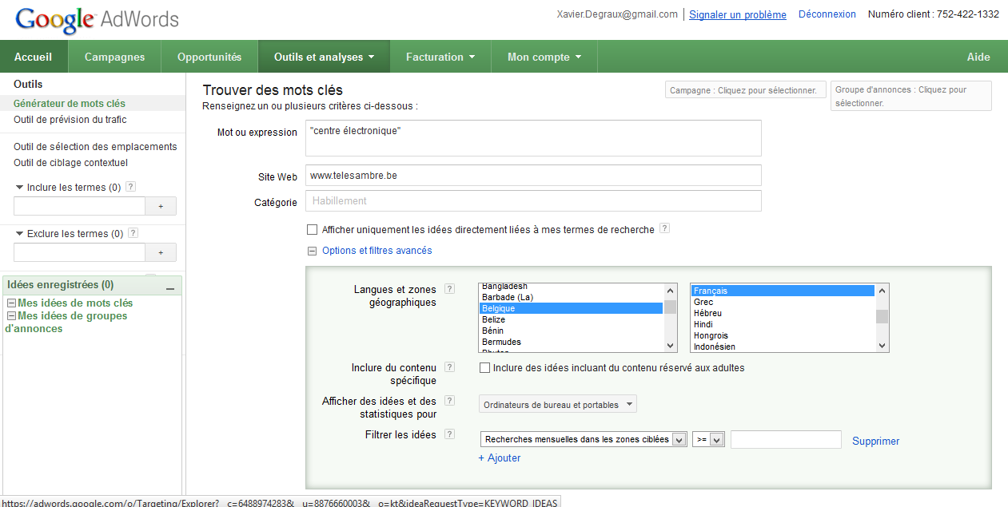
Adwords
Notes:
=> Génère des mots-clés !!!!
(outil identique pour YouTube : https://ads.youtube.com/keyword_tool)

Slide 22
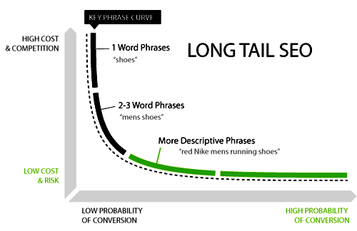
Adwords : tuyaux / conseils
Inscrivez-vous pour ne pas être limité (gratuit, sans obligation d’annoncer)
Dans les « Types de correspondance » (à gauche), choisissez « exact » (et non « large »)
Utilisez les opérateurs booléens
Le, la, une, des… = poids morts
Essayez le féminin
Recherche et filtres + sauvegarde des résultats
Allongez vos requêtes (> 2 mots = 50% des requêtes; moins de concurrence) >> Soyez locaux !
Privilégiez les intentions de la cible les + proches de vos obj.
Consacrez-y du temps… en fonction de l’usage que vous ferez des mots-clés >> Soyez rentables
Notes:
- svt, au-delà des contenus, ça oblige à restructurer contenu et à améliorer navigation du site

Slide 23
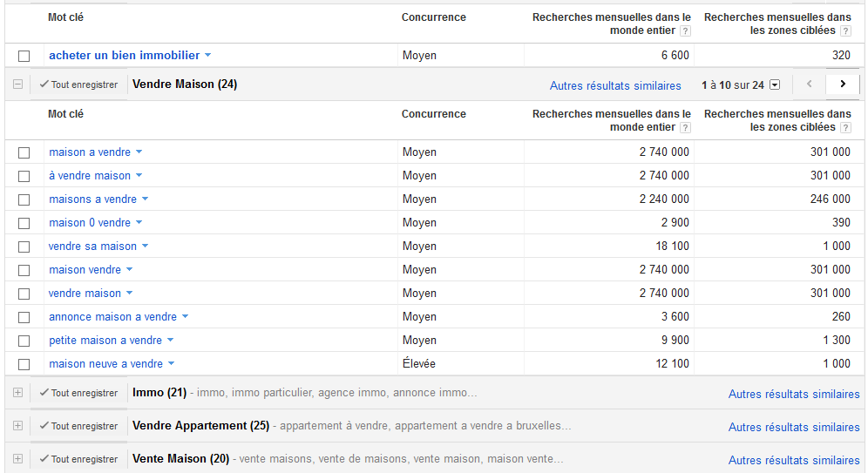
Adwords : résultats
Notes:
Termes liés, estimations de volumes, tendances de recherche et coût estimés
Mot-clé, concurrence, volume mensuels, volumes locaux, et options (termes inclus/exclus, terme exact, localisation/pays, langue et type de terminal)
Estimateur de trafic (n’est pas la valeur exacte)
- Outils aident aussi à savoir à partir de quand les mots-clés sont recherchés par ex. pour Batibouw : prédictif

Slide 24
Notes:
Choisissez un texte, déterminez-en les bons mots-clés après avoir établi une liste d’au moins 10 mots-clés potentiels

Slide 25
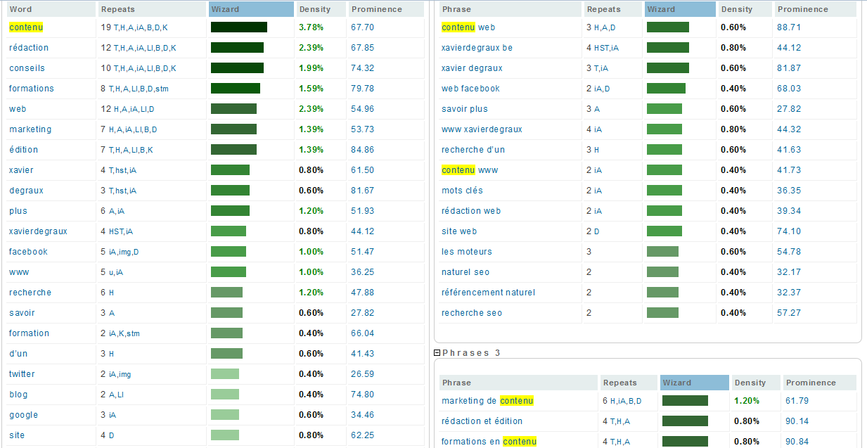
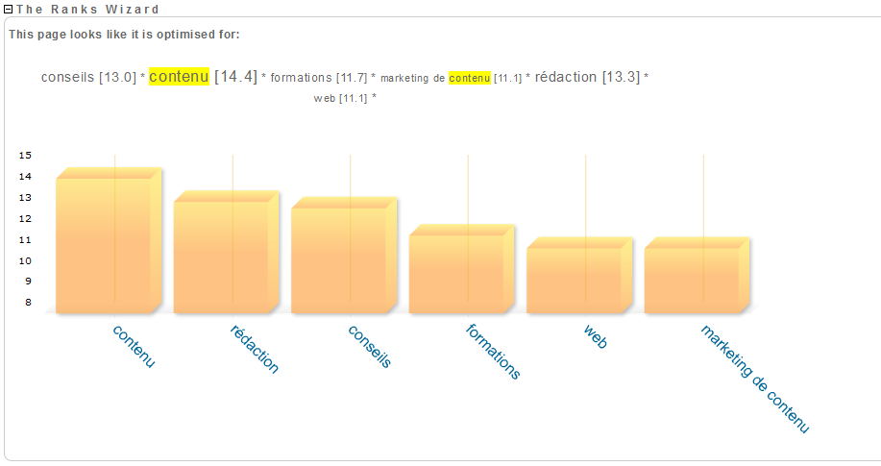
Ranks.nl

Slide 26
Notes:
Choisissez un texte, déterminez-en les bons mots-clés après avoir établi une liste d’au moins 10 mots-clés potentiels

Slide 27
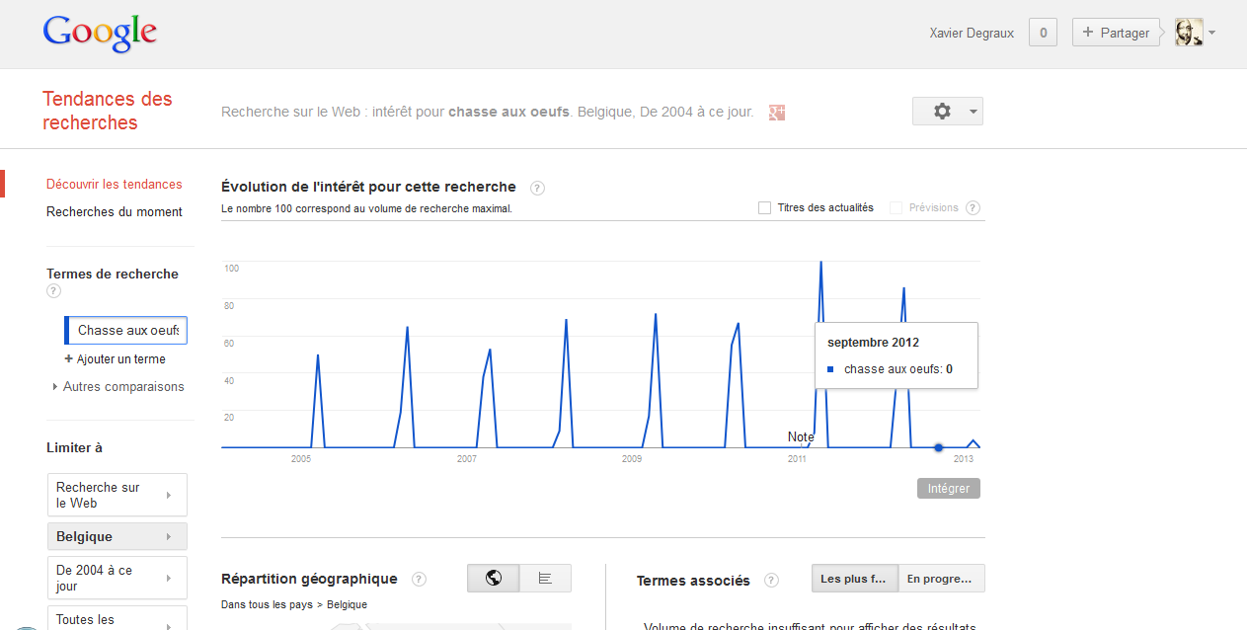
Google Trends
Notes:
Surtout pour tendances de fond et pour mots-clés saisonniers (quand les attaquer)

Slide 28
Notes:
Choisissez un texte, déterminez-en les bons mots-clés après avoir établi une liste d’au moins 10 mots-clés potentiels (= palette de référencement)

Slide 29
Des titres magnetiques
Notes:
- Source : blue glass
80% des internautes lisent le titre
20% lisent tout l’article
- Google news : 44% ne font que lire les titres

Slide 30
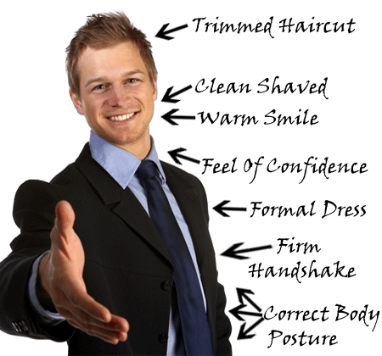
Pourquoi titrer avec les mots-clés ?
Les 5 premières secondes… (rebond)
Clarté de la promesse / du bénéfice
Référencement naturel (<H1>titre</H1> sert souvent de facto à la balise <TITLE>, aux bookmarks, aux liens entrants…)
Faciliter le partage sur les réseaux sociaux
Simplifie l’agrégation, par ex. via Storify
RSS
Breadcrumbs
E-mail
…

Slide 31
Critères
Notes:
C’est quoi un bon titre sur le web ?

Slide 32
Un bon titre est… (et/ou)
Densifié en mots-clés, de préférence au début (proéminence)
Informatif, divertissant ou incitatif
Percutant, accrocheur, interpellant, original… (5X + lu que txt)
Spécifique et autonome (décrit un contenu unique)
Explicite : clair, simple, concret… (pas de jargon)
Concis : idéal = 7 mots (max.= 12 mots ou 66 signes)
Positif : annonce un bénéfice à l’internaute (répond à un besoin/désir/problème…) => UTLITÉ
Engageant (CTA)
Humain
(Non-souligné, sauf si cliquable)
(Repris dans l’URL, au moins par ses mots-clés)

Slide 33
Notes:
Prenez les 5 derniers titres de votre homepage et reformulez-les si nécessaire

Slide 35
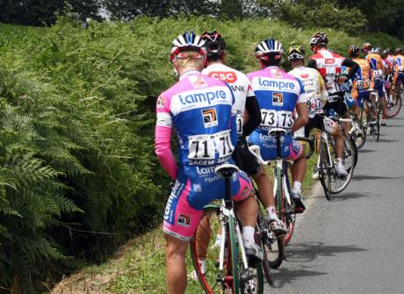
Pause

